Slide 1


UBND QUẬN LONG BIÊN
TRƯỜNG MẦM NON BẮC CẦU
LĨNH VỰC PHÁT TRIỂN NGÔN NGỮ
Đề tài : Thơ: Qủa Thị
Đối tượng: NT D2
Thời gian: 15- 20 phút
Giáo viên: Trần Thị Đắc Thắng

Slide 2
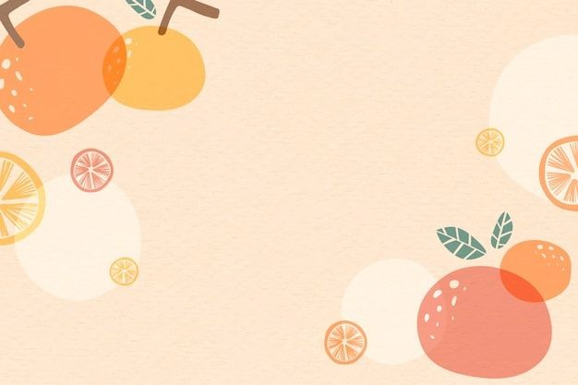
Ổn định tổ chức: Cô cho trẻ giải câu đố
Qủa gì xưa rụng bị bà
Hiện ra cô tấm quét nhà thổi cơm?

Slide 3
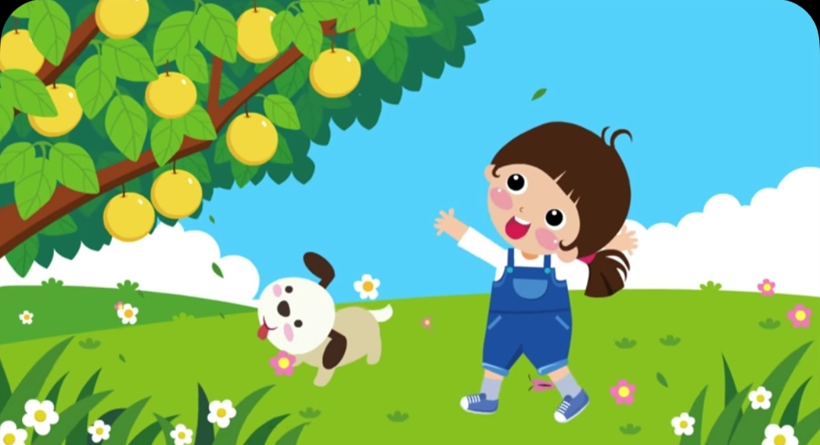
Bài thơ: Qủa Thị
( Thanh Thảo)

Slide 4

Cô vừa đọc cho chúng mình nghe bài thơ gì?
Do ai sáng tác?
Bài thơ: Qủa Thị
( Thanh Thảo)

Slide 5
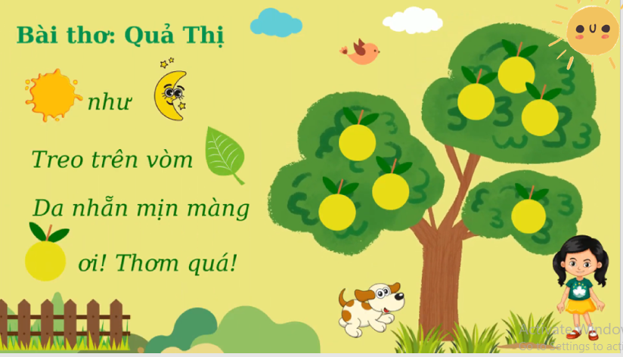

Slide 6

Đàm thoại và trích dẫn: Bài thơ

Slide 7




Cô vừa đọc bài thơ gì?
Cây dây leo
Qủa thị

Slide 8
Bài thơ do nhà thơ nào sáng tác?
Thanh Thảo
Nguyệt Mai

Slide 9

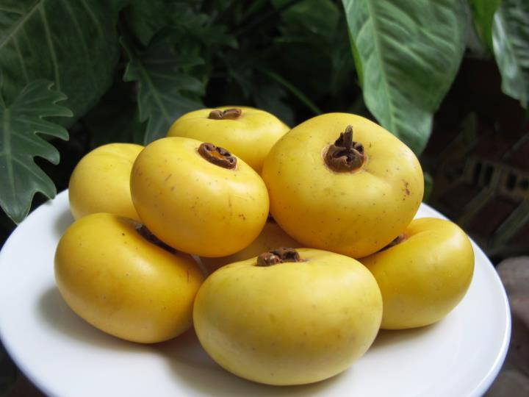
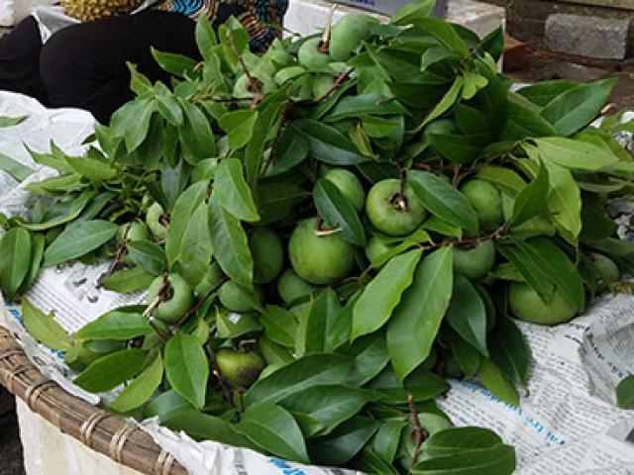


Qủa thị trong bài thơ có màu gì?

Slide 10
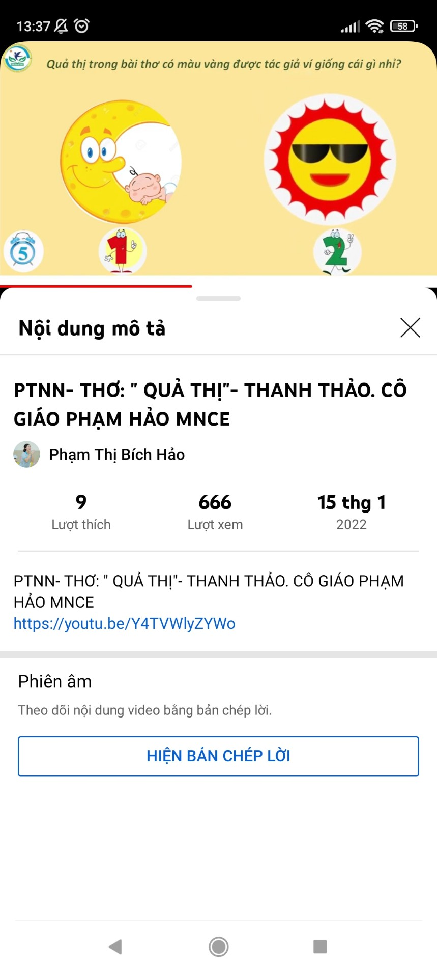


Qủa thị trong bài thơ có màu vàng được tác giả ví giống như cái gì nhỉ?
Vàng như mặt trăng

Slide 11
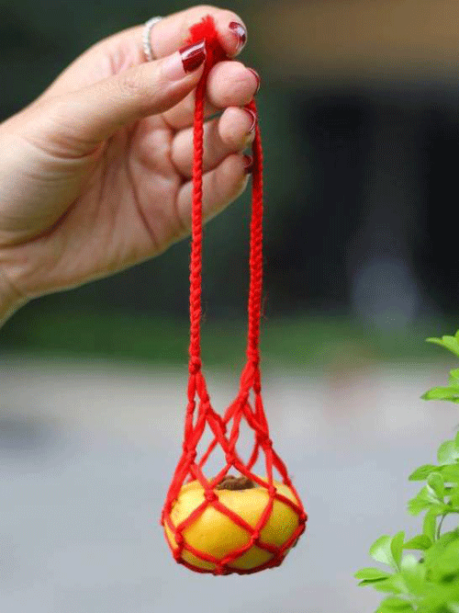
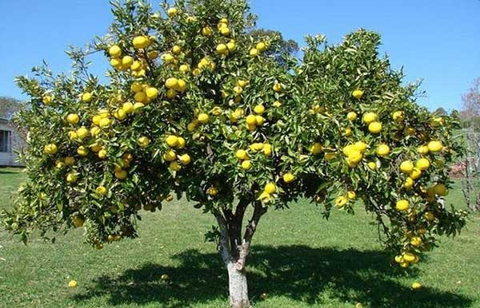


Qủa thị được treo ở đâu nào?
Treo trên vòm lá

Slide 12



Da của quả thị sần sùi đúng hay sai?

Slide 13
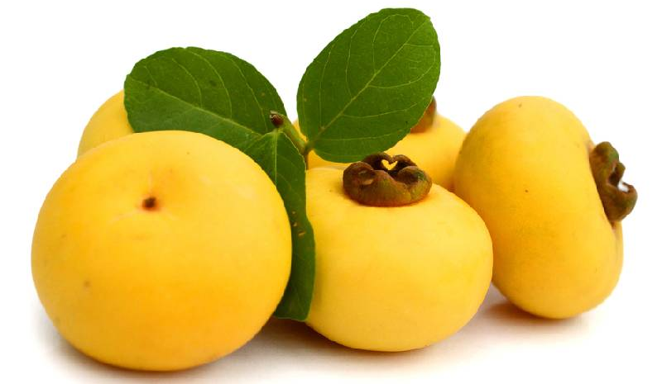
Qủa thị được treo ở đâu nào?
Treo trên vòm lá
Da nhẵn mịn màng
Da là phần vỏ bao quanh quả thị và khi sờ vào vỏ thị các con sẽ cảm thấy rất nhẵn, mịn như sờ vào da của các con vậy!

Slide 14
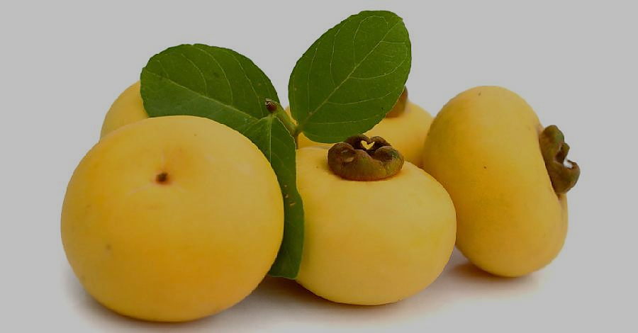
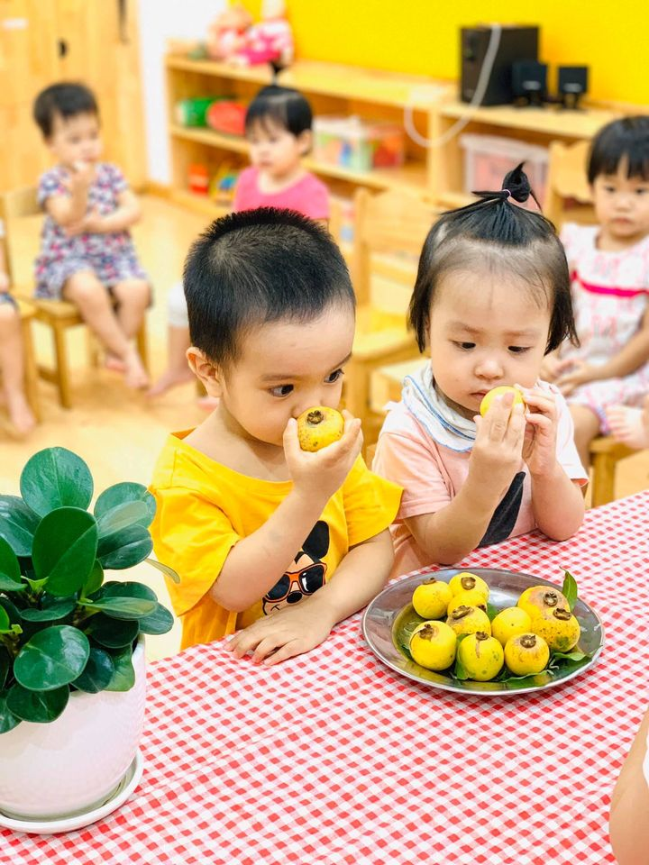
Khi quả thị chín vàng sẽ có mùi gì?
Thị ơi! Thơm quá

Slide 15
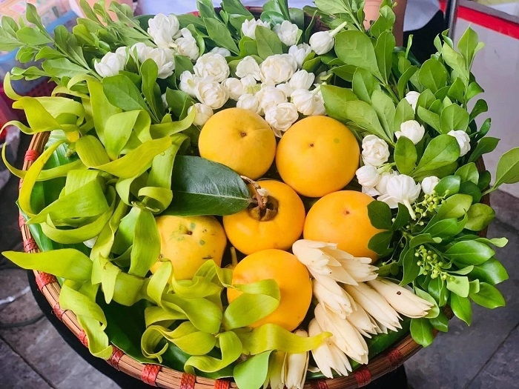
Qủa Thị
* Quả thị khi chín có màu vàng, da nhẵn, mềm, mịn và có mùi rất thơm.
Người trồng phải chăm sóc cây rất cẩn thận từ khi còn nhỏ để có quả thị thơm.

Slide 16
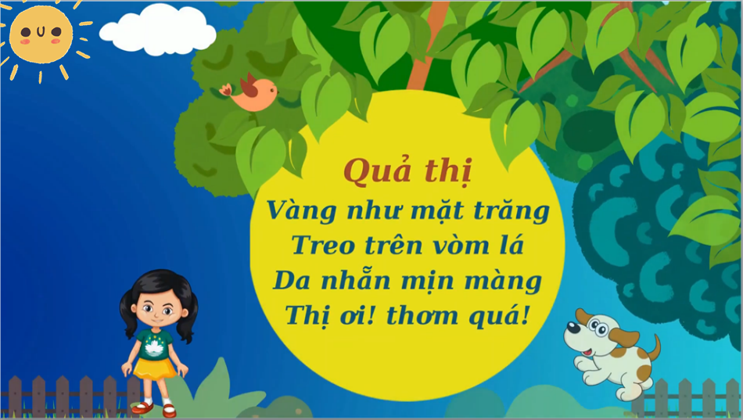

Slide 17


